Slide 1



Бюджет для граждан на примере бюджета городского округа города Переславля-Залесского на 2018 год и на плановый период
2019 и 2020 годов
(проект)
Управление финансов

Slide 2

Основы разработки прогноза социально-экономического развития города Переславля-Залесского на 2018-2020 годы
Письмо министерства экономического развития Российской Федерации «О разработке прогноза социально-экономического развития Российской Федерации на 2018 год и на плановый период 2019 и 2020 годов
Письмо департамента финансов Ярославской области от 11.07.2017 № ИХ.33-3063/17 «Об основных показателях прогноза социально-экономического развития Ярославской области на среднесрочный период 2018-2020 годов»
Информация Федеральной службы государственной статистики

Slide 3
Численность населения города

Slide 4
Промышленное производство

Slide 5
Доходы населения

Slide 6

Основные направления бюджетной и налоговой политики на 2018-2020 годы
Управление финансов
Увеличение доходной части бюджета за счет привлечения средств внебюджетных источников, а также средств федерального и областного бюджетов с наиболее высокой долей софинансирования;
развитие налогового потенциала городского бюджета путем расширения налоговой базы (в т.ч. продолжение ранее начатой работы по налоговой базе имущественных налогов, работа по предотвращению ухода от налогообложения (легализация «теневой» заработной платы) и сокращение неформальной занятости);
укрепление доходной базы городского бюджета путем увеличения собираемости платежей и сокращения задолженности по платежам в бюджет, в том числе путем повышения эффективности администрирования;
реализация взвешенной политики в области предоставления льгот по платежам в бюджет;
повышение эффективности реализации муниципальных программ с учетом необходимости соблюдения стратегических направлений развития города в условиях текущей экономической ситуации, исходя из возможностей доходной базы бюджета ;
повышение эффективности и результативности бюджетных расходов путем проведения формирования, мониторинга и контроля выполнения муниципального задания, в т.ч. через информационную систему управления общественными финансами «Электронный бюджет»;
повышение эффективности бюджетных расходов за счет повышения эффективности процедур проведения муниципальных закупок, в том числе путем внедрения казначейского сопровождения;
принятие мер по ограничению дефицита бюджета и уровня муниципального долга путем включения в бюджет в первоочередном порядке действующих расходных обязательств, сокращение неэффективных расходов.

Slide 7
Динамика основных параметров бюджета городского округа г. Переславля-Залесского за 2017 –2020 годы, млн. руб.
Управление финансов
Notes:
7

Slide 8
Управление финансов
Показатели бюджета городского округа г. Переславля-Залесского на 2018 год, млн. руб.
Налоговые
доходы
307
Неналоговые
Доходы
77
Дефицит
38
Безвозмездные поступления
709
Итого бюджет
1131
Общегосударственные вопросы
ЖКХ
Образование
Физкультура и спорт
Культура
Социальная политика
Национальная экономика
Прочие
51
557
108
21
49
74
261
10

Slide 9
Структура доходов бюджета городского округа г. Переславля-Залесского на 2017 – 2020 гг.
Управление финансов
Млн. руб.
1234
1093
1004
1010
-141
-89
+6
 | 2017 год (ожид.) | 2018 год (проект) | % к 2017 | 2019 год (проект) | % к 2018 | 2020 год (проект) | % к 2019
Доходы | 1234 | 1093 | 89% | 1004 | 92% | 1010 | 101%
Налоговые доходы | 294 | 307 | 104% | 317 | 103% | 327 | 103%
Неналоговые доходы | 92 | 77 | 84% | 62 | 81% | 59 | 95%
Безвозмездные поступления | 848 | 709 | 84% | 625 | 88% | 624 | 100%

Slide 10
Управление финансов
1
Структура доходной части бюджета
городского округа г. Переславля-Залесского
на 2017 – 2018 гг., млн. руб.
1234
1093

Slide 11
Структура доходов бюджета городского округа г. Переславля-Залесского на 2018 год, %
Управление финансов

Slide 12
Структура собственных доходов бюджета городского округа г. Переславля-Залесского на 2018 год, млн. руб.
Управление финансов
Всего доходов, в т.ч.: | 384
Налоговые доходы, в т.ч.: | 307
Налог на доходы физических лиц | 187
Акцизы | 4
Единый налог на вменённый доход для определённых видов деятельности | 24
Налог на имущество физических лиц | 15
Земельный налог | 70
Государственная пошлина | 7
Неналоговые доходы, в т.ч.: | 77
Арендная плата за землю | 30
Доходы от сдачи в аренду имущества | 17
Прочие доходы от использования имущества | 4
Доходы от реализации имущества | 13
Доходы от продажи земельных участков | 7
Штрафные санкции, возмещение ущерба | 3
Прочие неналоговые доходы | 3

Slide 13
Структура собственных доходов бюджета городского округа г. Переславля-Залесского на 2018 год, %
Управление финансов

Slide 14
Динамика налоговых доходов бюджета городского округа г. Переславля-Залесского на 2017 –2018 годы, млн. руб.
Управление финансов
294
307
+4%
-1%
+15%
0%
+6%

Slide 15

Динамика неналоговых доходов бюджета городского округа г. Переславля-Залесского на 2017 – 2018 годы, млн. руб.
Управление финансов
92
-16%
77
-50%
-28%
-9%
Notes:
НАДО ИЛИ НЕТ?

Slide 16
Оценка потерь бюджета городского округа г. Переславля-Залесского от предоставляемых льгот на 2017-2020 гг., млн. руб.
Управление финансов

Slide 17
Структура безвозмездных поступлений в бюджете городского округа г. Переславля-Залесского на 2017 – 2018 гг., млн. руб.
Управление финансов

Slide 18
Удельный вес социальных расходов в бюджете г. Переславля-Залесского в 2017 г. и 2018 г., млн. руб.
Управление финансов
Notes:
18

Slide 19
Динамика структуры программных и непрограммных расходов бюджета городского округа г. Переславля-Залесского в 2017 году и проект на 2018 год, млн. руб.
Управление финансов
Notes:
19

Slide 20
Доля муниципальных программ в общем объеме расходов бюджета городского округа в 2018 году, %
Управление финансов
Notes:
20

Slide 21

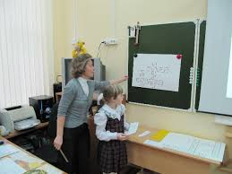


Муниципальная программа
«Развитие образования и молодёжная политика
г. Переславля-Залесского», 557,3 млн. руб.
ВЦП «Обеспечение функционирования
и развития муниципальной системы образования
города Переславля-Залесского на 2017-2019 годы»
553 млн. руб. (99% в составе МП)
ВЦП «Молодёжь» на 2016-2018 годы
4 млн. руб. (менее 1 % в составе МП)
ГЦП «Патриотическое воспитание граждан Российской Федерации,
проживающих на территории города Переславля-Залесского»
на 2017-2019 годы
0,3 млн. руб. (менее 1 % в составе МП)

Slide 22

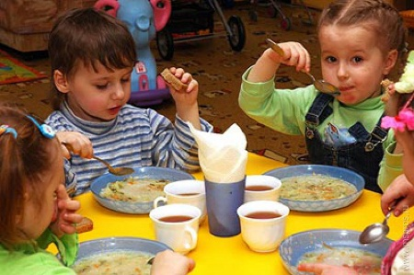


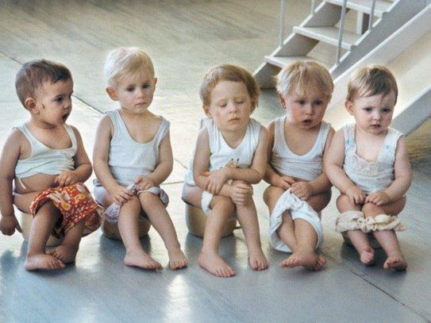
Основные расходы муниципальной программы
«Развитие образования и молодёжная политика
г. Переславля-Залесского», млн. руб.
Общее образование
247,5 (44%)
Молодежная политика и
оздоровление детей
5,8 (1%)
МП «Развитие образования и молодежная
политика г. Переславля-Залесского»
557,3 (100%)
Дошкольное
образование
211,9 (38%)
Дополнительное
образование
45,9 (8%)
Прочие расходы в
области образования
46,2 (9%)

Slide 23



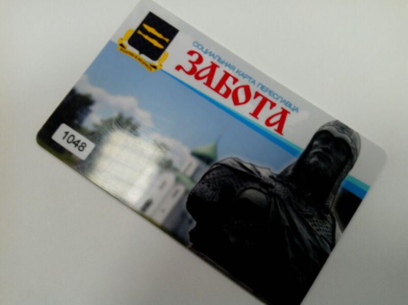
Муниципальная программа «Социальная поддержка населения г. Переславля-Залесского», 234,3 млн. руб.
ГЦП «Социальная поддержка
пожилых граждан
в городе Переславле-Залесском
на 2014-2018 годы»
0,1 млн. руб. (менее 1 % в составе МП)
ГЦП «Поддержка социально
ориентированных
некоммерческих организаций
в г. Переславле-Залесском»
на 2015-2018 годы
0,1 млн. руб.
(менее 1 % в составе МП)
ГЦП «Социальная поддержка
населения г. Переславля-Залесского
на 2016-2018 годы»
227,7 млн. руб. (97% в составе МП)
ГЦП «Обеспечение отдыха
и оздоровления детей
города Переславля-Залесского
в каникулярный период
на 2017-2019 годы»
6,1 млн. руб. (2% в составе МП)
ГЦП «Доступная среда»
на 2016-2018 годы
0,3 млн. руб.
(менее 1 % в составе МП)

Slide 24
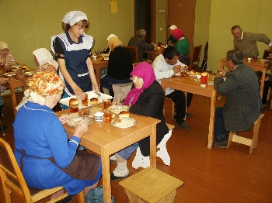
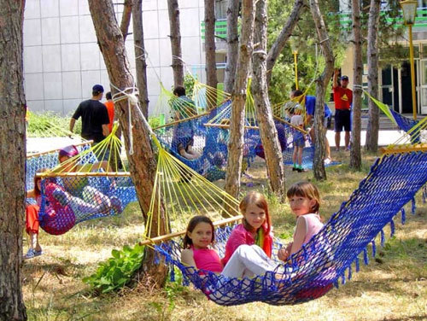
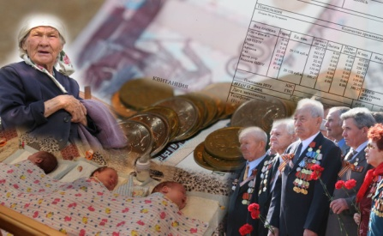
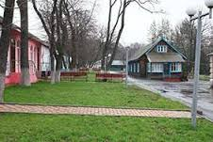
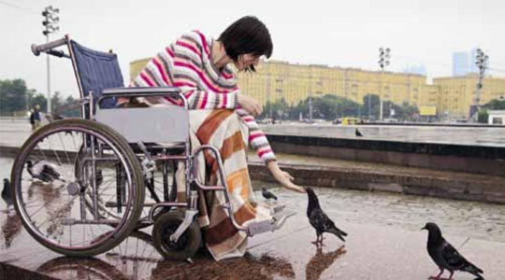
Основные расходы по муниципальной программе «Социальная поддержка населения г. Переславля-Залесского», млн. руб.
Отдых и оздоровление детей
6,1 (3%)
МП «Социальная поддержка
населения г. Переславля-Залесского»
234,3 (100%)
Пенсионное
обеспечение
4 (2%)
Социальные выплаты
224,2 (95%)

Slide 25
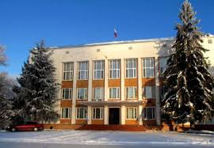
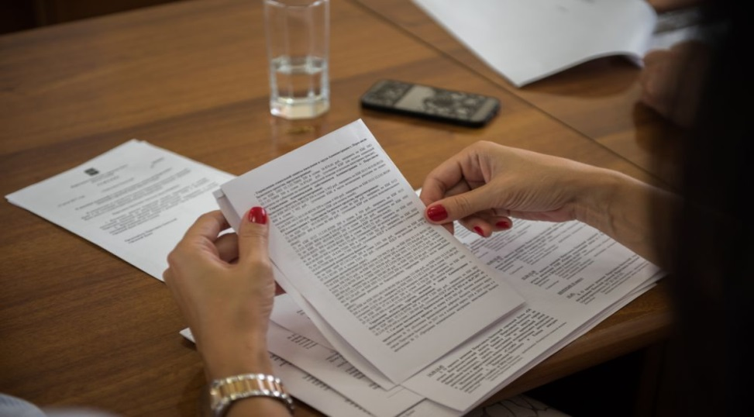
Муниципальная программа «Обеспечение функционирования и развития муниципальной службы в городе Переславле-Залесском» 86,4 млн. руб.
МП «Обеспечение функционирования и развития
муниципальной службы в городе Переславле-Залесском»
86,4 млн. руб. (100%)

Slide 26
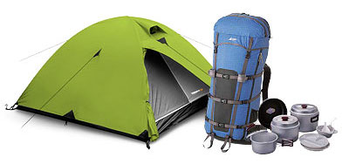
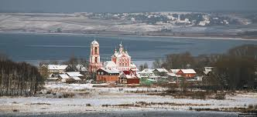
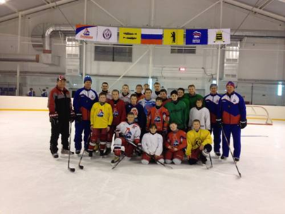
Муниципальная программа
«Развитие физической культуры, культуры и туризма
в г. Переславле-Залесском», 78,3 млн. руб.
ГЦП «Развитие туризма и отдыха
в городе Переславле-Залесском» на 2016-2018 гг.
2,6 млн. руб. (3% в составе МП)
ВЦП «Развитие культуры и искусства
в г. Переславле-Залесском на 2017-2019 годы»
53,9 млн. руб. (69% в составе МП)
ГЦП «Развитие физической культуры и спорта
в городе Переславле-Залесском» на 2016-2018 годы
21,8 млн. руб. (28% в составе МП)

Slide 27
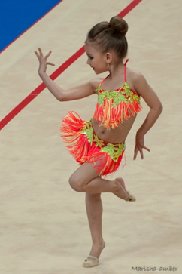
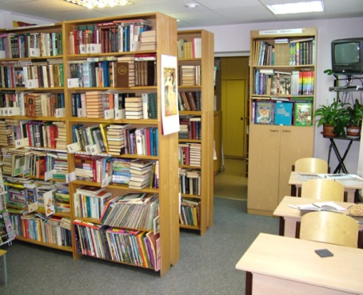
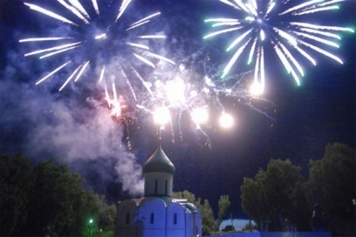
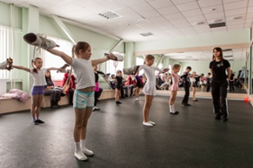

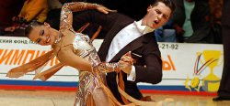
Основные расходы муниципальной программы
«Развитие физической культуры, культуры и туризма», млн. руб.
Культура
40,1 (51%)
Образование
15,1 (20%)
МП «Развитие физической культуры,
культуры и туризма в г. Переславле-Залесском»
78,3 (100%)
Спорт
20,5 (26%)
Туризм
2,6 (3%)

Slide 28

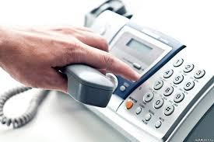

Муниципальная программа «Защита населения на территории г. Переславля-Залесского от чрезвычайных ситуаций и обеспечение пожарной безопасности», 25,5 млн. руб.
ГЦП «Обеспечение первичных
мер пожарной безопасности
города Переславля-Залесского на 2017-2019 годы»
0,8 млн. руб. (3% в составе МП)
ВЦП «Обеспечение деятельности Администрации
и совершенствование Единой дежурно-диспетчерской
службы города Переславля-Залесского
на 2018-2020 годы»
24,2 млн. руб. (95 % в составе МП)
ГЦП «О внедрении
аппаратно-программного
комплекса «Безопасный город» на 2016-2018 годы»
0,5 млн. руб. (2% в составе МП)

Slide 29
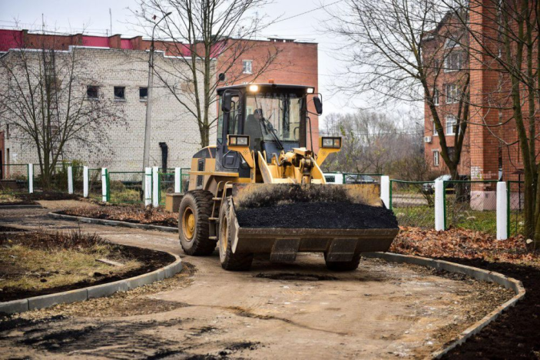

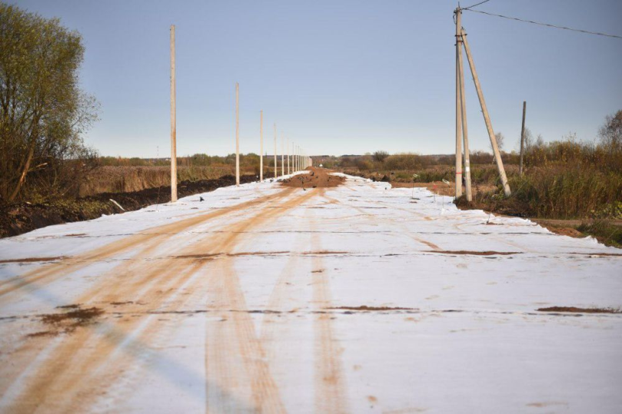
Муниципальная программа
«Развитие дорожного хозяйства в г. Переславле-Залесском»,
69,7 млн. руб.
ГЦП «Сохранность автомобильных дорог
г. Переславля-Залесского на 2016-2020 годы»
69,7 млн. руб. (100% в составе МП)

Slide 30
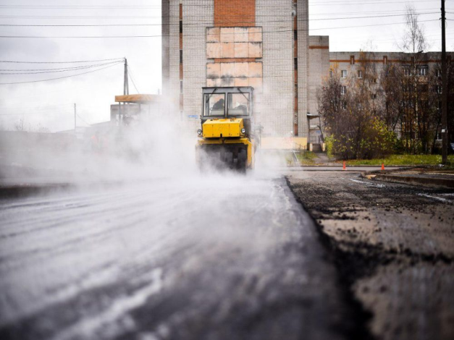
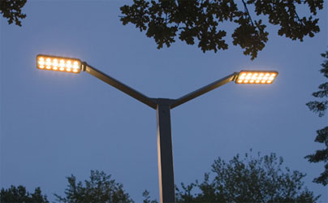
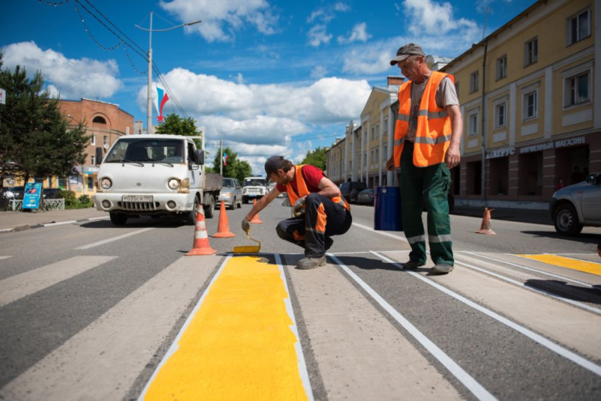
Основные расходы муниципальной программы
«Развитие дорожного хозяйства
в г. Переславле-Залесском», млн. руб.
МП «Развитие дорожного хозяйства
в г. Переславле-Залесском»
69,7 (100%)
Содержание дорог
17 (24%)
Уличное освещение
12,5 (18%)
Субсидия на
дорожное хозяйство
25 (36%)
Прочие расходы
15,2 (22%)

Slide 31
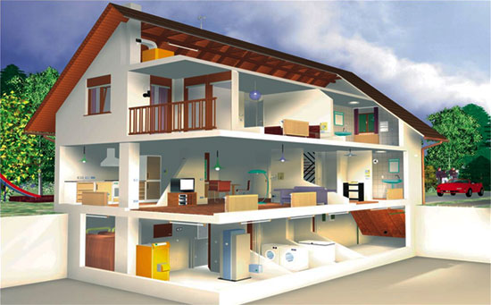
Муниципальная программа «Обеспечение доступным и комфортным жильем населения г. Переславля-Залесского»,
6,3 млн. руб.
ГЦП «Жилище» на 2016-2018 годы:
Подпрограмма «Муниципальная
поддержка молодых семей
г. Переславля-Залесского
в приобретении (строительстве) жилья»
0,8 млн. руб. (13% в составе МП)
ГЦП «Жилище» на 2016-2018 годы:
Подпрограмма «Переселение граждан
из жилищного фонда города
Переславля-Залесского, признанного
непригодным для проживания,
и (или) с высоким уровнем износа»
5,1 млн. руб. (81% в составе МП)
ГЦП «Жилище» на 2016-2018 годы:
Подпрограмма
«Государственная и муниципальная
поддержка граждан, проживающих
на территории города Переславля-Залесского
в сфере ипотечного кредитования»
0,4 млн. руб. (6% в составе МП)

Slide 32
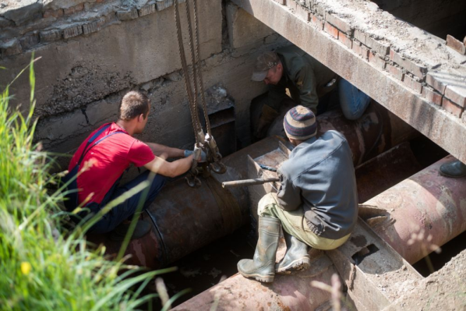
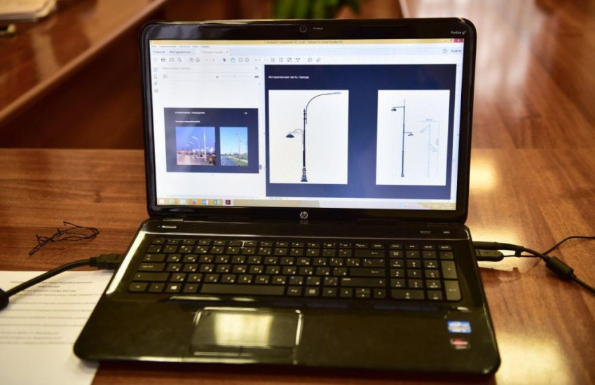
Муниципальная программа
«Обеспечение качественными коммунальными услугами население г. Переславля-Залесского», 9,2 млн. руб.
ГЦП «Комплексная программа
модернизации и реформирования
жилищно-коммунального хозяйства
города Переславля-Залесского» на 2017-2019 годы
7,2 млн. руб. (78% в составе МП)
ГЦП «Развитие градостроительной
документации г. Переславля-Залесского
на 2016-2018 годы»
2 млн. руб. (22% в составе МП)

Slide 33
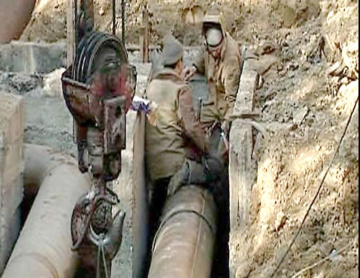
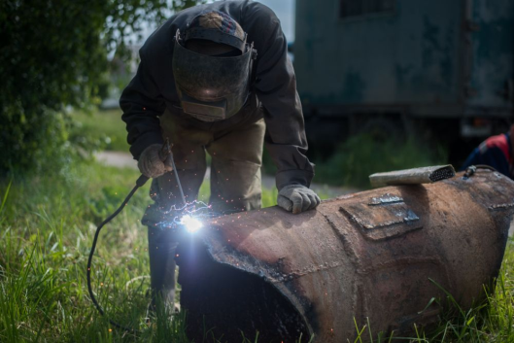


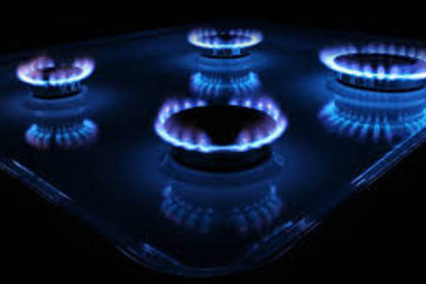
Основные расходы муниципальной программы «Обеспечение качественными коммунальными услугами населения
г. Переславля-Залесского», млн. руб.
МП «Обеспечение качественными
коммунальными услугами
населения г. Переславля-Залесского»
9,2 (100%)
Развитие системы
газоснабжения
2,2 (24%)
Подготовка к зиме
5 (54%)
Актуализация
градостроительной
документации
2 (22%)

Slide 34
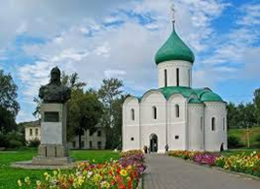
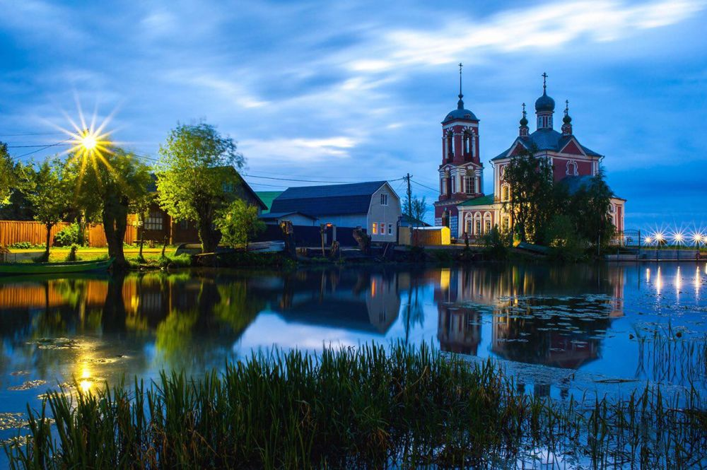
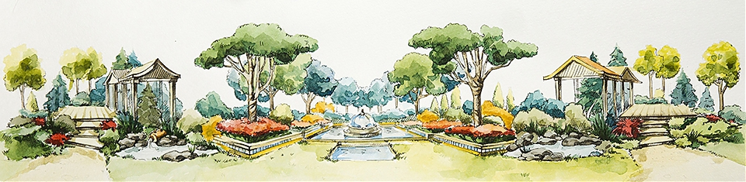
Муниципальная программа
«Охрана окружающей среды в г. Переславле-Залесском»,
7,9 млн. руб.
ГЦП «Благоустройство территории
города Переславля-Залесского»
на 2016-2018 годы
7,5 млн. руб. (95% в составе МП)
ГЦП «Охрана окружающей среды
в г. Переславле-Залесском» на 2018-2020 годы
0,4 млн. руб. (5% в составе МП)

Slide 35
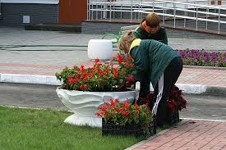
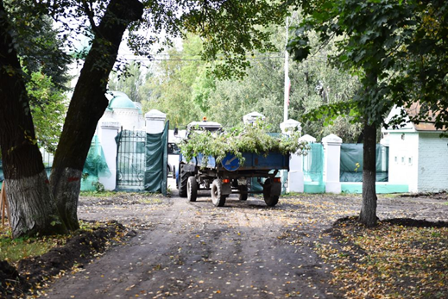
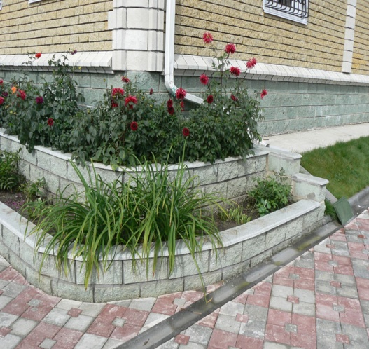
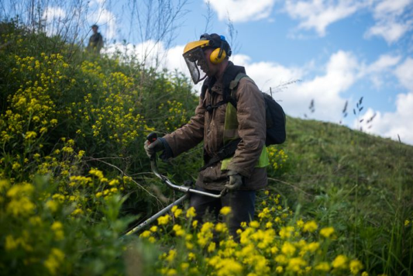
Основные расходы муниципальной программы
«Охрана окружающей среды в г. Переславле-Залесском», млн. руб.
Содержание и
обустройство
парков, скверов
2 (25%)
Озеленение
2 (25%)
МП
«Охрана окружающей среды
в г. Переславле-Залесском»
7,9 (100%)
Прочее благоустройство
3,5 (45%)
Прочие мероприятия
в области охраны
окружающей среды
0,4 (5%)

Slide 36

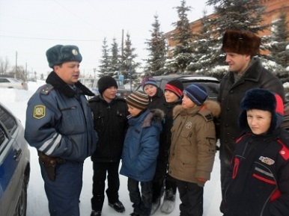


Муниципальная программа «Обеспечение общественного порядка и противодействие преступности на территории г. Переславля-Залесского», 2,2 млн. руб.
ГЦП «Борьба с преступностью
в городе Переславле-Залесском на 2016-2018 годы»
1,6 млн. руб. (73% в составе МП)
ГЦП «Профилактика безнадзорности,
правонарушений и защита прав несовершеннолетних
на территории города Переславля-Залесского на
2016-2018 годы»; 0,3 млн. руб. (14% в составе МП)
ГЦП «Комплексные меры противодействия
злоупотреблению наркотикам и их незаконному обороту»
на 2016-2018 годы; 0,2 млн. руб. (9% в составе МП)
ГЦП «Гармонизация межнациональных отношений
в городе Переславле-Залесском» на 2018-2020 годы
0,1 млн. руб. (4% в составе МП)

Slide 37
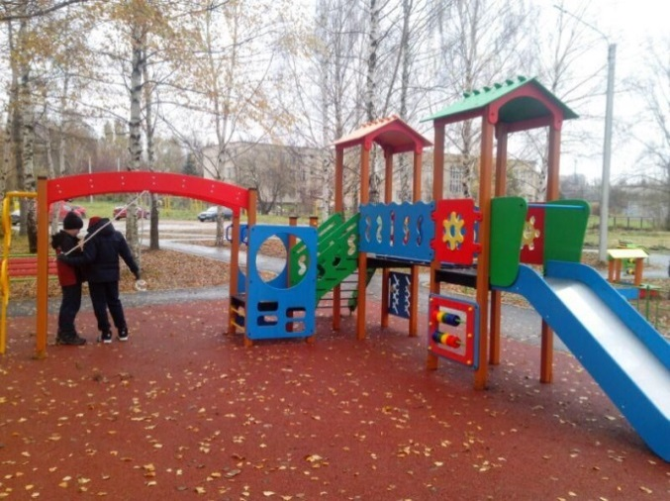
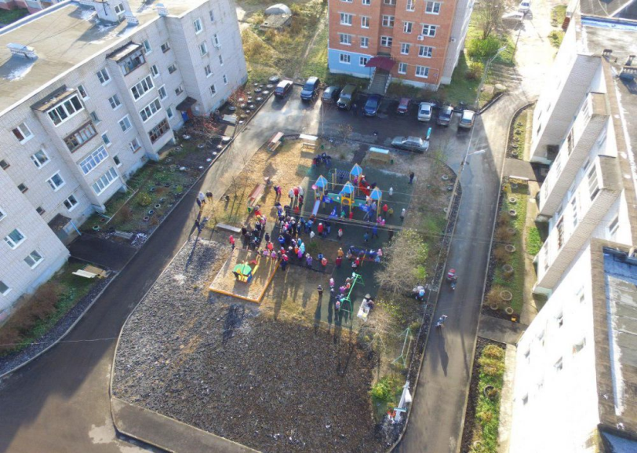
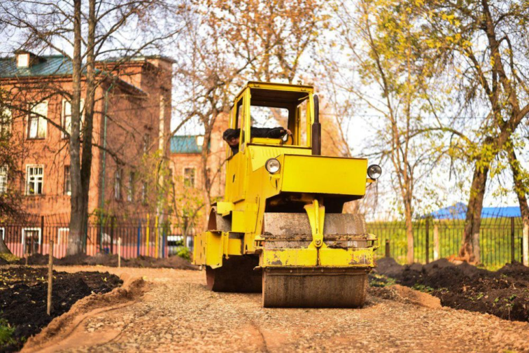
Муниципальная программа
«Формирование современной среды на территории города Переславля-Залесского», 5 млн. руб.
МП «Формирование современной среды
на территории города Переславля-Залесского»
5 млн. руб. (100% в составе МП)

Slide 38


Муниципальная программа
«Энергоэффективность в г. Переславле-Залесском»,
0,6 млн. руб.
ГЦП «Энергосбережение на территории
города Переславля-Залесского на 2017-2019 годы»
0,6 млн. руб. (100% в составе МП)

Slide 39
Структура непрограммных расходов бюджета городского округа г. Переславля-Залесского на 2018 год, млн. руб.
Управление финансов

Slide 40
Отраслевая структура расходов бюджета на 2018 год

Slide 41
Управление финансов
Приоритетные статьи бюджетного финансирования
Заработная плата и начисления на нее
Коммунальные услуги
Имущественные налоги
Социальные расходы
Обслуживание и погашение муниципального долга

Slide 42
Расходы по приоритетным статьям в бюджете городского округа г. Переславля-Залесского на 2018 год, млн. руб.
Управление финансов
Notes:
42
НАДО ИЛИ НЕТ?

Slide 43
Муниципальный дорожный фонд г. Переславля-Залесского на 2018 год, млн. руб.
Управление финансов

Slide 44
Дефицит бюджета городского округа г. Переславля-Залесского за 2017 год и на 2018 – 2020 годы, млн. руб.
Управление финансов
Notes:
НАДО ИЛИ НЕТ?

Slide 45
Динамика объема муниципального долга городского округа г. Переславля-Залесского за 2017–2020 годы, млн. руб.
Управление финансов
Notes:
45
НАДО ИЛИ НЕТ?

Slide 46

Управление финансов
Спасибо за внимание

